Slide 1
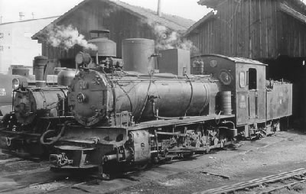
PARNA LOKOMOTIVA
ČUČU!!!

Slide 2
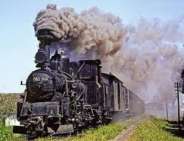
KAJ SPLOH JE PARNA LOKOMOTIVA?
Parna lokomotiva je stroj
deluje na paro
Je za prevažanje ljudi in tovora
porabi dosti vode in premoga
Vozi se po tirnicah
Je predhodnik vlaka

Slide 3
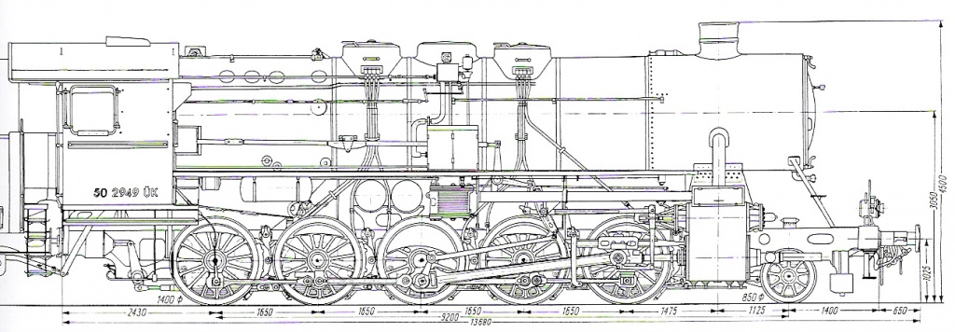
KAKO DELUJE PARNA LOKOMOTIVA?

Slide 4
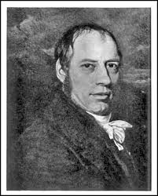
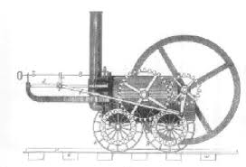
1. lokomotiva
Leta 1808
Richard Trevithick
Ujemi me če me moraš
19km/h.

Slide 5
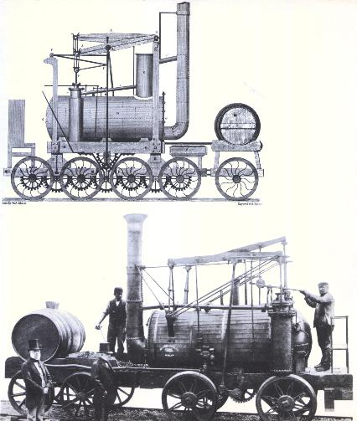
Leta 1813
William Hadley
Puhajoči Billy
Spojni drogi
1814-izpust skozi dimnik

Slide 6
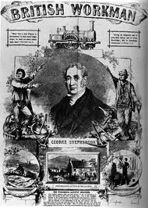
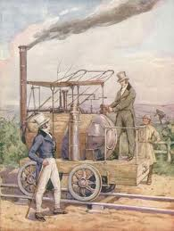
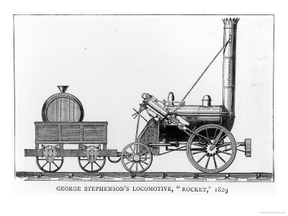
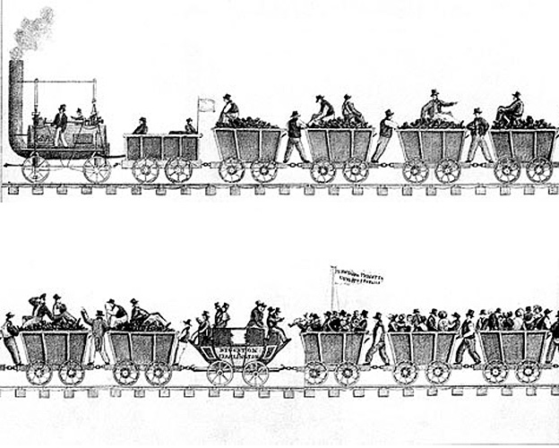
Leta 1823
George in Robert Stephenson
Newcastle- tovarna lokomotiv.
Lokomotiva Rocket
46km/h
1825-Locomotion -600 potnikov-34 vagonov
13km/h

Slide 7
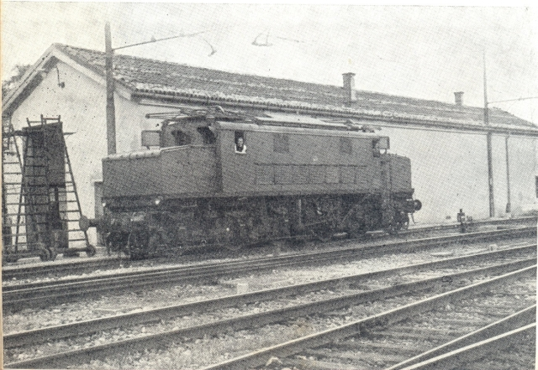
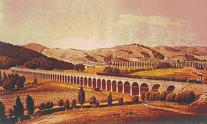
Železnice so se širile po celem svetu
V Sloveniji leta 1820. –gozdna železnica ob Idriji
Potniški promet- od Gradca do Celja
2. 6. 1846
V Ljubljano pa je prva lokomotiva prispela 17. 9. 1849

Slide 8
Viri
Helene in Robert Pince,
Zgodovina znanosti in tehnike,
Izdala Tehniška založba Slovenije, d. d.
Ljubljana 2007
Stran 160 in 161
Tine Logar in drugi,
Leksikon Cankarjeve založbe,
Cankarjeva založba, Ljubljana
stran 776
http://www.os-majsperk.si/izdelki_ucencev/ube/parne_lokomotive.pdf ob 14:35 , 08. 05. 2011
http://sl.wikipedia.org/wiki/Parna_lokomotiva ob 14:45, 08. 05. 2011

